Slide 2
বিষয়-বাংলা প্রথম পত্র
শ্রেণি –একাদশ –দ্বাদশ
অধ্যায় – বাক্যপ্রকরন
সময়- ৫০ মিনিট
শাহানারা বেগম
প্রভাষক (বাংxলা)
অষ্টধার বালিয়াপাড়া আলিম মাদ্‌রাসা,ময়মনসিংহ
ই-মেইল; shahanarapoly77@gmail.com
পরিচিতি

Slide 3
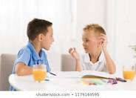
কী করছে?

Slide 4
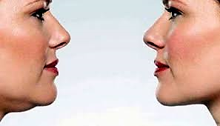
ছছবি দেখে কী বুঝলে ?
শ্রোতা
বক্তা

Slide 5
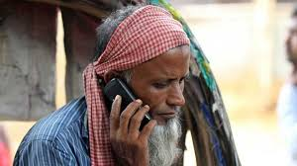

Slide 6
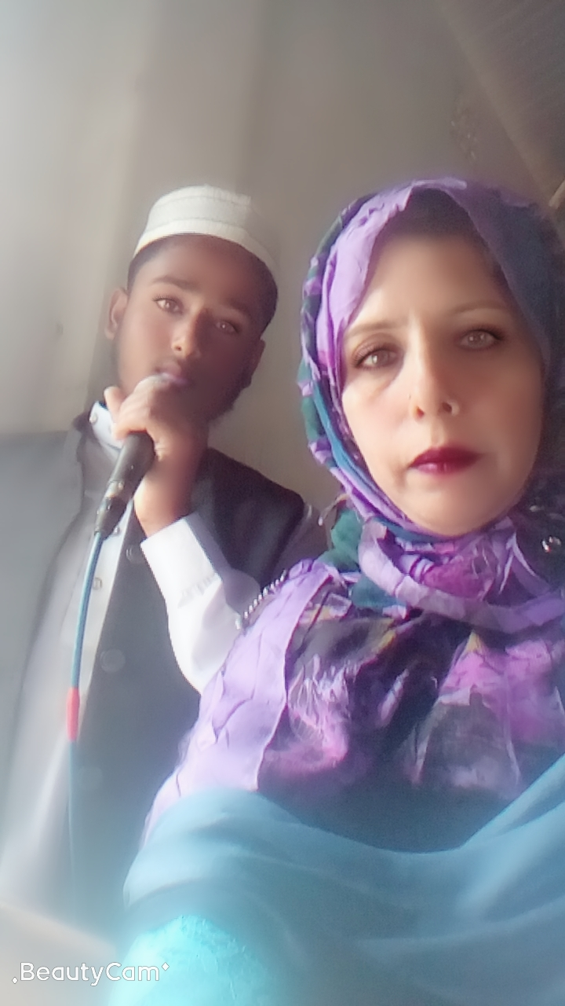
আজকের পাঠ
বাক্য
বাক্য বলতে বুঝি কথা বা বাচনকে

Slide 7
এই পাঠ শেষে শিক্ষার্থীরা যা শিখবে –
১) বাক্যের সংজ্ঞা বর্ণনা করতে পারবে ।
২) বাক্যের প্রকারভেদ ব্যাখ্যা করতে পারবে
৩) কোনটি কোন ধরনের বাক্য তা নির্ণয় করতে পারবে ।

Slide 8
এসো সংজ্ঞা মিলিয়ে নেই………
যা উক্তি হিসেবে বক্তার মনের ভাব সম্পূর্ণ প্রকাশ করে এবং শ্রোতা পরিপূর্ণভাবে তৃপ্ত হয় তা-ই বাক্য ।।

Slide 9
গঠন অনুযায়ী
সরল
জটিল
যৌগিক
বাক্য

Slide 10
সরল বাক্য
একটি সমাপিকা ক্রিয়া
একটি উদ্দেশ্য

Slide 11
সরল বাক্যের উদাহরণ
রবি বই পড়ে
ঘোড়া দৌড়ায়
ছেলেটি বল খেলে
সে ফুল তুলে

Slide 12
যিনি পরের উপকার করেন
একটি প্রধান খণ্ডবাক্য
তাকে সবাই শ্রদ্ধা করে থাকেন
একটি আশ্রিত বাক্য
প্রধান খণ্ডবাক্য
মিশ্র বাক্য
আশ্রিত বাক্য
জটিল বাক্য বা

Slide 13
জটিল /মিশ্র বাক্যের উদাহরণঃ
যে ভিক্ষা চায় ,তাকে দান কর
যখন মেঘ করে,তখন বৃষ্টি হয় ।
যার গুণ আছে,সে বিনয়ী হয়
যদিও তিনি ধনী ,তবুও তিনি কৃপণ

Slide 14
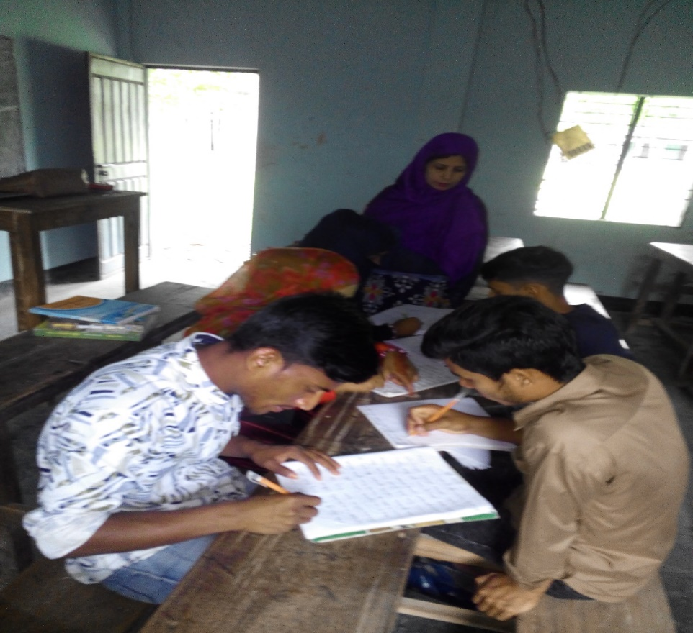
একক কাজ
এসো এবার নিজে নিজে চেষ্টা করি …………।
কোনটি কোন ধরনের বাক্য ?
১)দুর্জন ব্যক্তি পরিত্যাজ্য
২)যে লোক পরিশ্রম করে ,সে সাফল্য লাভ করে ।
৩)ভিক্ষুককে দান কর ।
৪)বিকেল পাঁচটায় কুমিল্লা পৌছলাম ।
৫)বৃষ্টি এলে ময়ূর নৃত্য করে ।
৬)লোভ পরিত্যাগ কর,তুমি সুখে থাকবে ।
৭)অন্ধকে আলো দাও ।

Slide 15
দুই বা ততোধিক খণ্ডবাক্য
পরস্পর নিরপেক্ষ
সংযোজক
বিয়োজক
অব্যয় +
যৌগিক বাক্য
যৌগিক বাক্য

Slide 16
যৌগিক বাক্যের উদাহরণ-
++সূ
সূর্য উদিত হলে তবে অন্ধকার দূরীভূত হয়
সে দরিদ্র ,কিন্তু তার মন ছোট নয়
আকাশে মেঘ ছিলনা কিন্তু বজ্রপাত হলো

Slide 17
নোটঃ-
১) সরল বাক্যে এক বা একাধিক অসমাপিকা ক্রিয়াপদ থাকতে পারে ,কিন্তু সমাপিকা ক্রিয়াপদ থাকবে একটি ।
যেমনঃ আমি তাকে দেখতে (অসমাপিকা ক্রিয়া ) চাই ।
২) জটিল বাক্যে যে ,যিনি ,যে ,সে ,যখন ,তখন , যারা, তাঁরা ,বরং ,যেহেতু ,সেহেতু ইত্যাদি সাপেক্ষ সর্বনাম ও নিত্যসম্বন্ধীয় অব্যয় ব্যবহৃত হয়েছে ।
৩) মিশ্র বাক্য এবং ,কিন্তু ,অথচ ,বটে ইত্যাদি সংযোজক ,বিয়োজক, সংকোচক অব্যয় দ্বারা যুক্ত হয়

Slide 18
মূল্যায়ন
১) বাক্য বলতে কী বুঝি ?
২) বাক্যের সঙ্গে কয়জনের সম্পর্ক রয়েছে ?
৩) বক্তার কাজ কী ?
৪)শ্রোতা কী করে ?
৫)গঠন অনুযায়ী বাক্য কত প্রকার ?
৬) সরল বাক্যে কয়টি সমাপিকা ক্রিয়াপদ রয়েছে ?
৭)কোন বাক্যের প্রধান খণ্ড বাক্যের আশ্রিত বাক্য রয়েছে ?
৮) যৌগিক বাক্যের দুই বা ততোধিক সরল /মিশ্র বাক্য কী দ্বারা যুক্ত হয় ?
৯) বিদ্বান লোক সর্বত্র আদরণীয় ।
১০) যদি বৃষ্টি হয় ,তবে বের হবনা ।
১১) দশ মিনিট পর হলো এবং ট্রেন ছাড়ল।
১২) সূর্যোদয়ে অন্ধকার দূরীভূত হয় ।

